Slide 1
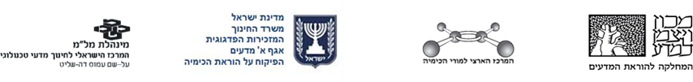
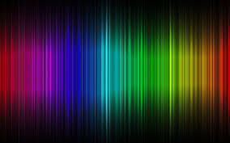
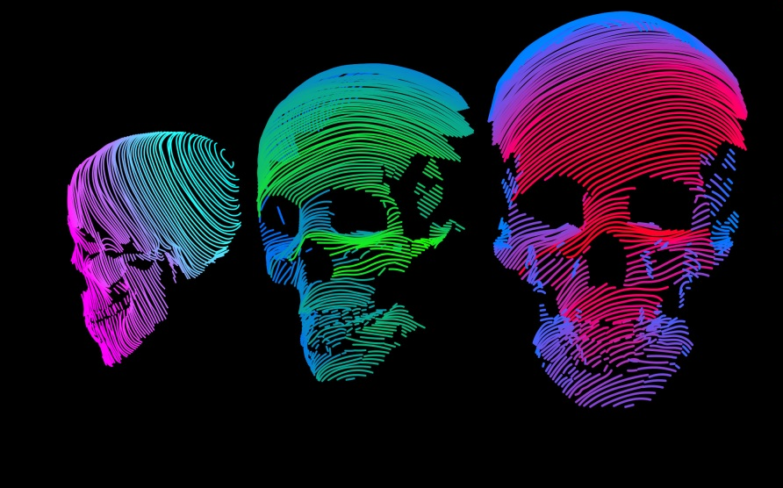
חדר בריחה אור וצבע
מעובד מתוך הספר
"כימיה מכל וחול: מרמת הננו למיקרואלקטרוניקה"
הטכניון, יסוד, מל"מ
ומצגת של מלכה יאיון

Slide 2

האור- קרינה אלקטרומגנטית
אנרגיית השמש מועברת אל כדור הארץ כקרינה אלקטרומגנטית, שמקורה בתהליכים שונים המתרחשים על פני השמש ובתוכה.
קישור לסרטון בנושא האור

Slide 3
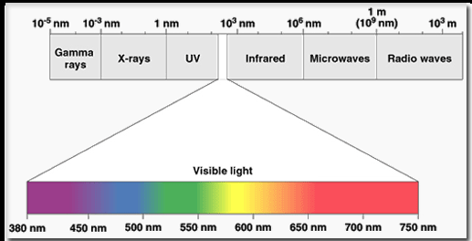
סוגי הקרינה האלקטרומגנטית
חלק מהקרינה מגיע לכדור הארץ כאור נראה, שעין האדם רגישה אליו.
((visible
חלק מהקרינה הוא בלתי נראה לעינינו.
לדוגמא: קרינה אולטרה סגולה
קרינה אינפרה אדומה

Slide 4
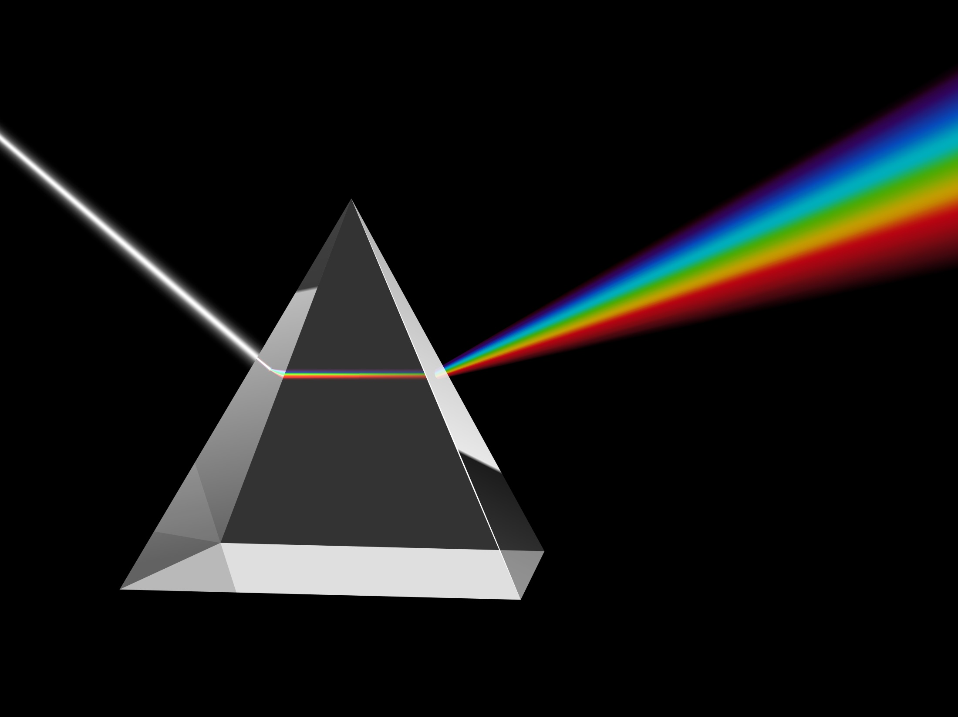
האור הנראה
האור הנראה הלבן הנפלט מהשמש מכיל את כל צבעי הקשת, העין מסוגלת להבחין בין הצבעים השונים.

Slide 5
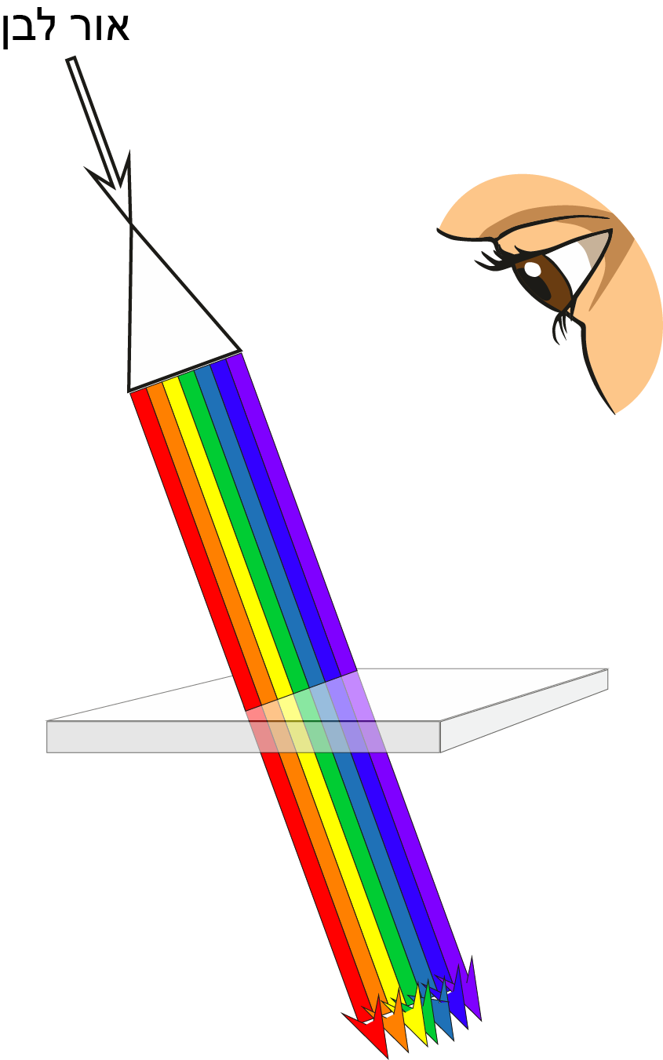
גוף שקוף חסר צבע :
מעביר ומחזיר את כל
גלי האור נראה.

Slide 6
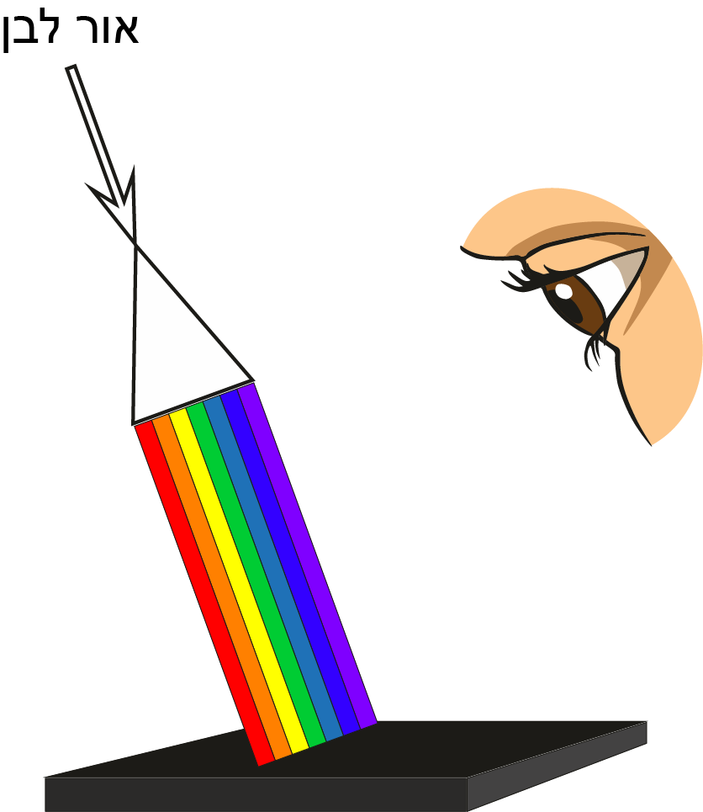
גוף שחור :
בולע את כל אורכי הגל באור הנראה.
שחור אינו צבע , הוא נראה על רקע צבעים אחרים.

Slide 7
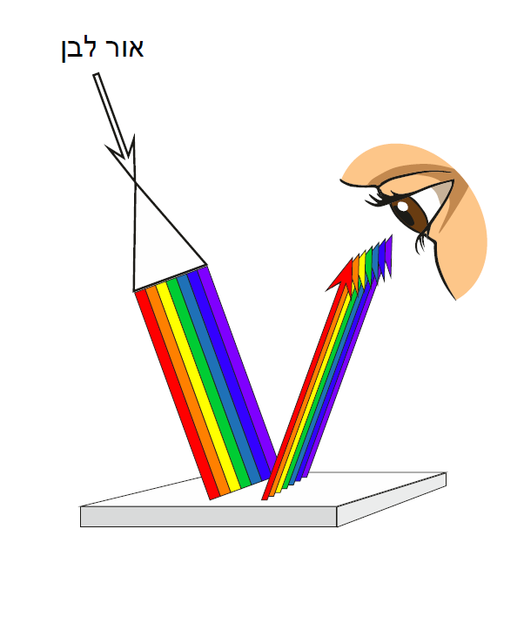
גוף לבן אטום :
מחזיר את כל גלי האור הנראה ויוצר במוחנו תחושה של צבע לבן

Slide 8
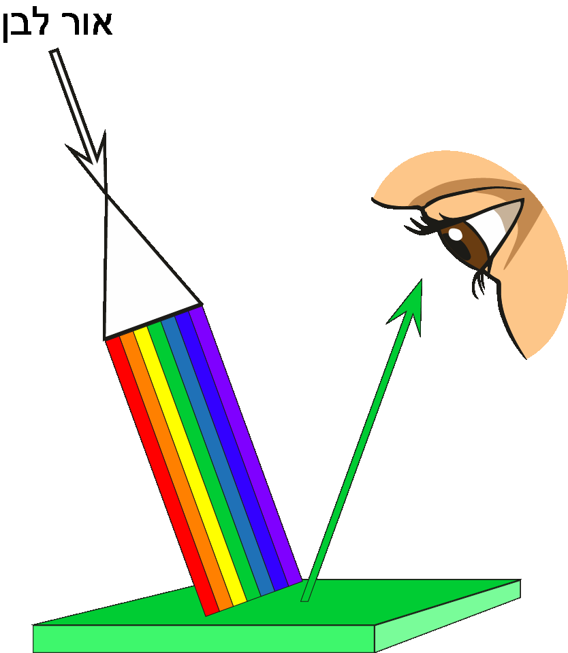
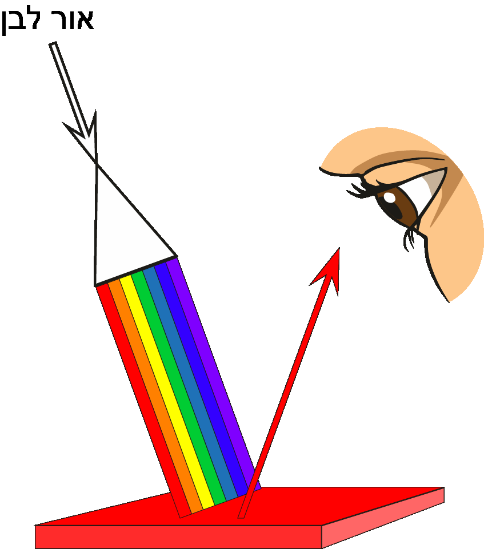
גוף צבעוני
גוף צבעוני מכיל חומרים הנקראים "צבענים".
צבענים הם חומרים הבולעים חלק מאורכי הגל בתחום האור הנראה, ומפזרים את אורכי הגל האחרים, אותם הם לא בולעים.

Slide 9
ננסה להסביר מספר תופעות איתן נפגשתם בחדר הבריחה

Slide 10
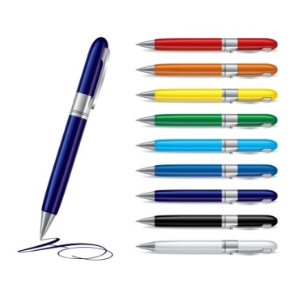
הדיו הנעלם...
הדיו בעטים מחיקים מכילה צבענים תרמוכרומיים שהם תרכובות אורגניות ,המשנים את המבנה המולקולרי שלהם כתוצאה משינוי טמפרטורות, ועל-ידי כך משתנה גם בליעת האור שלהם והם מחזירים אורכי גל שונים של האור.
האם אתם חושבים שהכתוב יחזור
כאשר נקרר?
חומרים תרמוכרומיים - מה זה ואיך זה עובד?

Slide 11
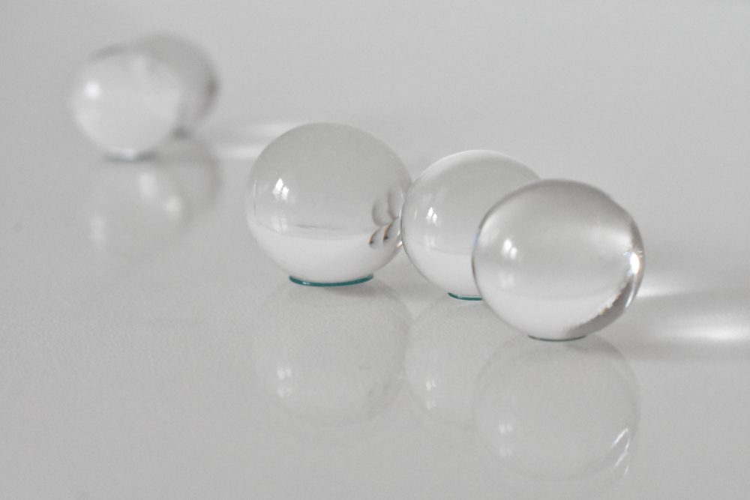
כדורים נעלמים:
חומרים שונים שוברים את האור במידה שונה כאשר האור עובר דרכם, תכונה זו נקראת מקדם השבירה.
הכדורים עשויים מ 99% מים כאשר הם ספוגים לחלוטין .
במצב זה,יש להם אותו מקדם השבירה כמו למים. לכן אי אפשר לראות את הכדורים כאשר הם בתוך המים.
למים ואוויר יש מקדמי שבירה שונים ומשום כך אפשר לראות את הכדורים כאשר הם מחוץ למים.
קישור לאתר של ענבל ישראל

Slide 12
שינוי צבע כתוצאה מתגובה כימית בין חומרים
בתוך עלי הכרוב יש קבוצה של חומרים שנקראת אנתוציאנינים
האנתוציאנין מגיב כימית באופן שונה לחומצות ולבסיסים, כשלכל תוצר של תגובה יש צבע אופייני שונה.
למשל: אנתוציאנין סגול + חומצה --> תוצר בצבע אדום. או אנתוציאנין סגול + בסיס --> תוצר בצבע ירוק.

Slide 13
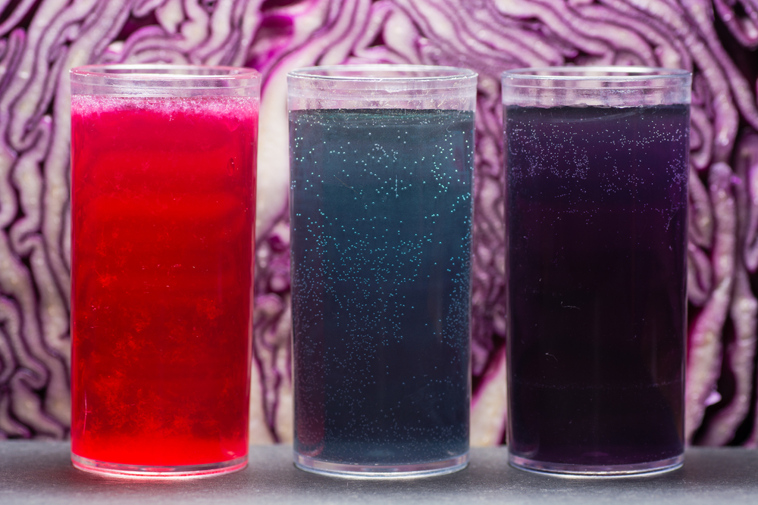
תמיסת כרוב
תמיסה של כרוב מאפשרת לנו לדעת לא רק אם חומר הוא בסיס או חומצה, אלא גם את עוצמת החומציות או הבסיסיות שלו.
מאחר שמדובר כאן לא רק בחומר אחד אלא במשפחה של חומרים, כל אחד מהם משנה את צבעו בדרגת pH קצת שונה ואנחנו יכולים לקבל גוונים רבים מאוד.
קישור לדוידסון

Slide 14
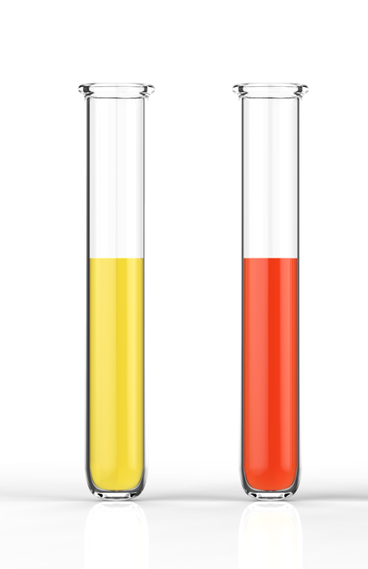
נוזל במבחנה שינה צבע כתוצאה מנשיפה לתוכו
פחמן דו חמצני במגע עם מים גורם ליצירת חומצה פחמתית H₂CO₃
פנול אדום הוא אינדיקטור לחומצה / בסיס צבעו אדום בסביבה ניטרלית ובסיסית , וצהוב בסביבה חומצית.

Slide 15



חידת הבלון האדום
מה יראה המתבונן דרך פילטר אדום?
אני רואה

